Slide 1
Институт междисциплинарных исследований глобальных процессов и глокализации РГЭУ (РИНХ)

Slide 2
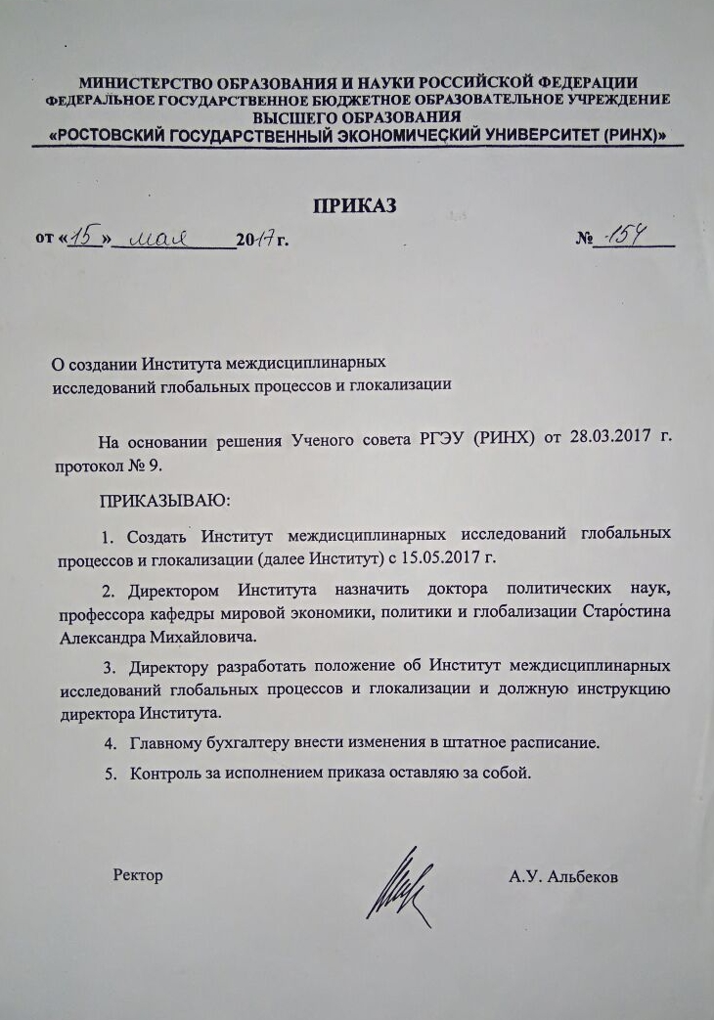

Slide 4
Штатный состав Института МИГПиГ РГЭУ (РИНХ)
Директор, д. полит. н., проф., Почетный работник высшего профессионального образования РФ
Старостин Александр Михайлович
Помощник директора, младший научный сотрудник
Лобова Лариса Александровна
Помощник директора, младший научный сотрудник
Тованчова Елена Николаевна
К. полит. н., координатор научно-экспертной группы, старший научный сотрудник
Семенов Василий Станиславович
К. филос. н., координатор научно-экспертной группы, старший научный сотрудник
Рябцев Владимир Николаевич

Slide 5
Отчет О проведении научно-исследовательской работы Института МИГПиГ РГЭУ (РИНХ) за 2017 год
Институт МИГПиГ учрежден приказом ректора от 15 мая 2017 года на основе решений Ученого совета РГЭУ (РИНХ). В отчетный период подготовлена и утверждена нормативно-правовая документация, набран штат научных сотрудников, избранных в последующем на конкурсной основе. В настоящее время в штате работают: директор – 1 (ставка), старший научный сотрудник – 2 (на 0,5 ставки), младший научный сотрудник -2 (на 0,5 ставки). Институт МИГПиГ работает в соответствии с утвержденной концепцией своего развития и планом НИР на 2017 год.

Slide 6
К настоящему времени зарегистрированы 2 заявки на гранты:
В РФФИ (проект № 18-ОМ-00009, объем финансирования 700 тыс. руб.) по теме «Альтернативные модели глобализации: условия и механизм конвергенции»;
2) В программу Минобрнауки на 2018 год «Исследования и разработки по приоритетным направлениям развития научно-технологического комплекса России на 2014-2020 гг.» по теме «Новые реалии глобализации в микрорегиональной проекции: экономика, политика, культура» (программа № 5192 на сумму 3,5 млн руб.).

Slide 7
Публикации
За период июль-декабрь 2017 г. сотрудники ИМИГПиГ РГЭУ (РИНХ) опубликовали 2 монографии (А.М. Старостин, Е.Н. Тованчова) и 1 коллективную монографию по темам «Круглого стола» (науч. ред. А.У. Альбеков, А.М. Старостин); 9 статей в журналах системы ВАК, приняты для публикации в 2018 г. в журналах системы Scopus – 1 и W of S – 1.
В других изданиях опубликованы: РИНЦ – 11; в иных сборниках и журналах – 16 статей.

Slide 8
Участие в конференциях
ИМИГПиГ РГЭУ (РИНХ) проведен «Круглый стол» с международным участием 14 декабря 2017 г. В РГЭУ (РИНХ) «Альтернативные модели глобализации и проблемы современной глобальной динамики», издана коллективная монография. В этом мероприятии приняли участие более 80 человек из 25 ВУЗов, научных организаций включая 5 зарубежных, в том числе около 50 докторов наук в области экономики, политологии, философии, истории, экономики.
Сотрудники ИМИГПиГ за отчетный период приняли участие в 12 международных, 7 всероссийских и 10 межвузовских конференциях. В том числе:
5 Международный конгресс по глобалистике (25-30 сентября 2017 г., МГУ им. М.В. Ломоносова);
Международная мультиплощадка научно-практической конференции «Преодоление неопределенности неоинституциональной среды как инструмент глобального кризис-менеджмента» (20-23.04.2017 Москва-Волгоград-Ростов-Афины);
Международная дискуссионная площадка «Черноморско-Каспийский Форум Сотрудничества: Безопасность, устойчивость, развитие» (6-7.10.2017 РГЭУ (РИНХ);
Международная научно-практическая конференция «Человек как объект исследования современной науки» (Нижний Новгород, 23-24.11.2017)

Slide 9
Вторая Всероссийская научная конференция «Междисциплинарность в современном социально-гуманитарном знании - 2017» (22-24.06.2017, ЮФУ) и др.
Директором ИМИГПиГ РГЭУ (РИНХ) профессором А.М. Старостиным сделано 14 пленарных докладов на научных конференциях за 2017 г.
Сотрудники ИМИГПиГ активно сотрудничали с учебно-научными структурными подразделениями РГЭУ (РИНХ) в области магистерской и аспирантской подготовки:
Профессором А.М. Старостиным 16.11.2017 проведена открытая лекция в Институте Магистратуры на тему «Черные лебеди современной глобализации», подготовлены 3 РПД для магистрантов по проблемам глобализации для кафедры «Международной экономики, политики и глобализации». Старшим научным сотрудником В.С. Семеновым 07.12.2017 организован для магистров доклад с презентацией «Кризис макроуправления в процессе глобализации».
До конца 2017 г. планируются в РГЭУ (РИНХ) встреча с известным ученым, экспертом, директором Института проблем глобализации, профессором М.Г. Делягиным (г. Москва) и подписание совместных соглашений. Подготовлено и завизировано соглашение между РГЭУ (РИНХ) и факультетом глобальных процессов МГУ им. М.В. Ломоносова об открытии на базе ИМИГПиГ РГЭУ (РИНХ) филиала кафедры ЮНЕСКО.

Slide 10
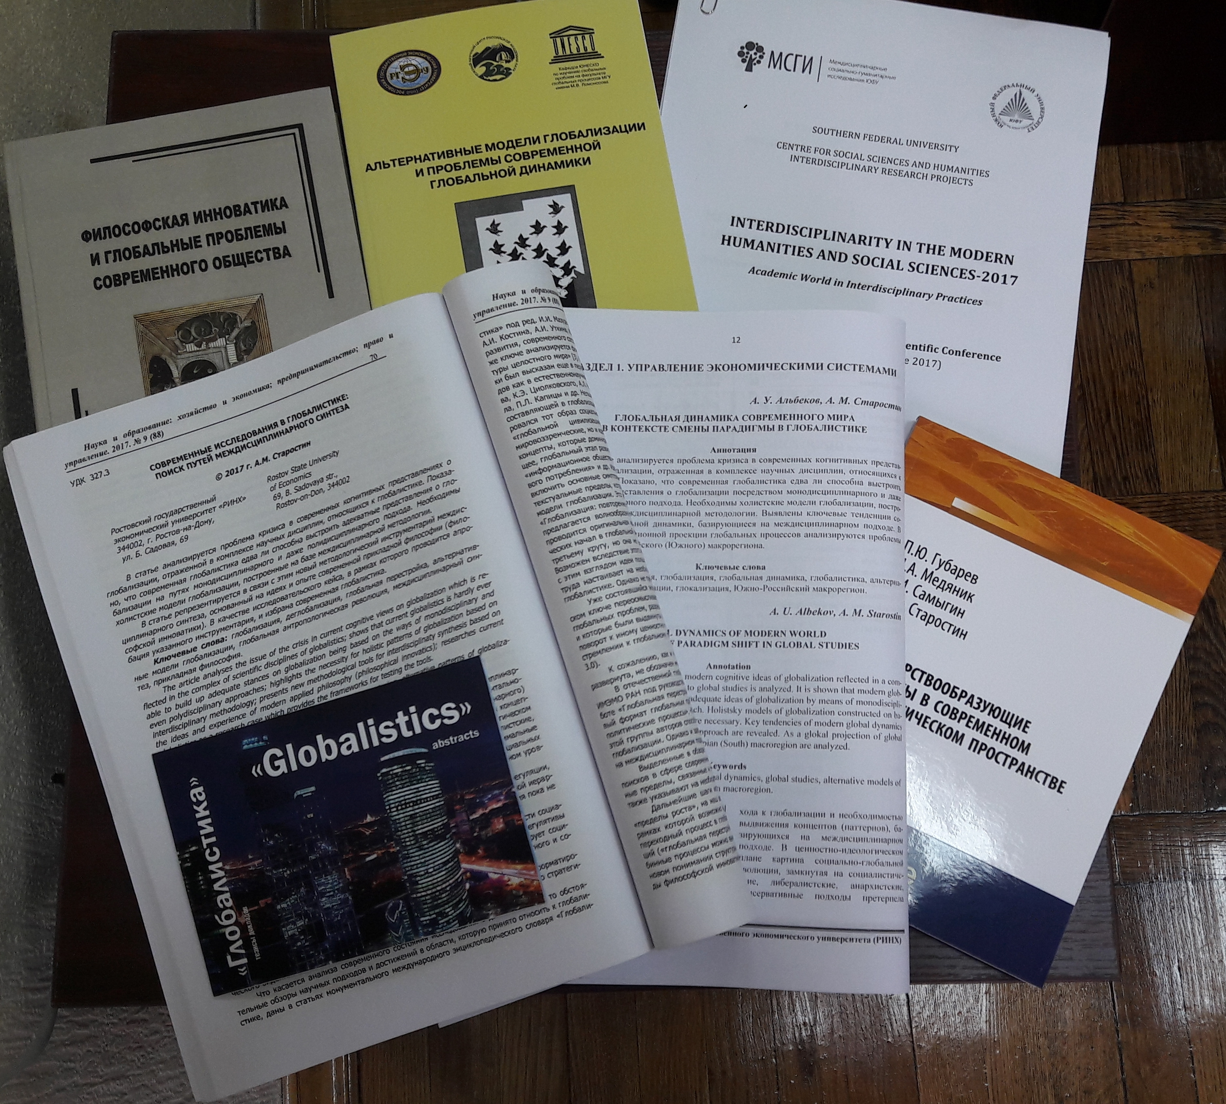

Slide 11
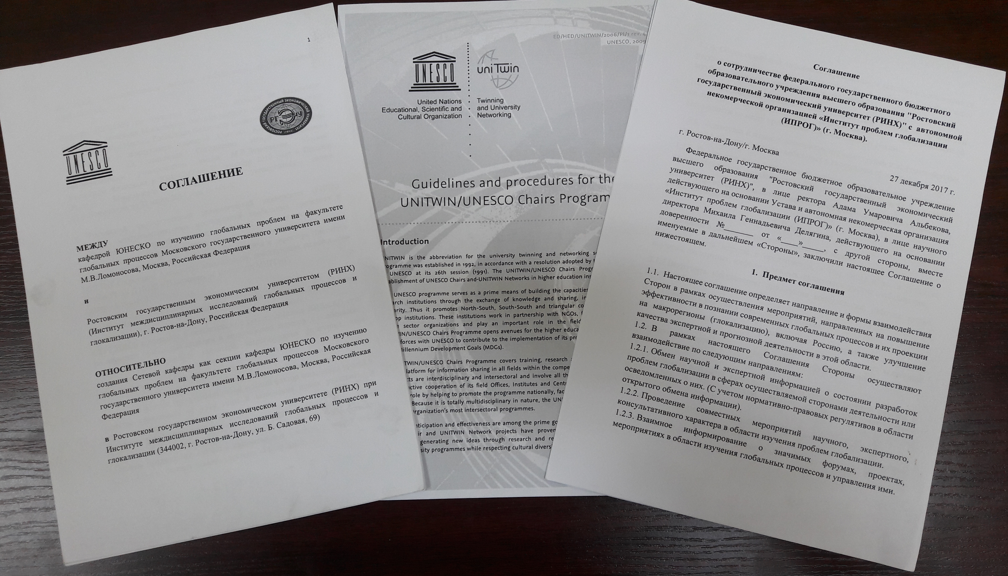

Slide 12
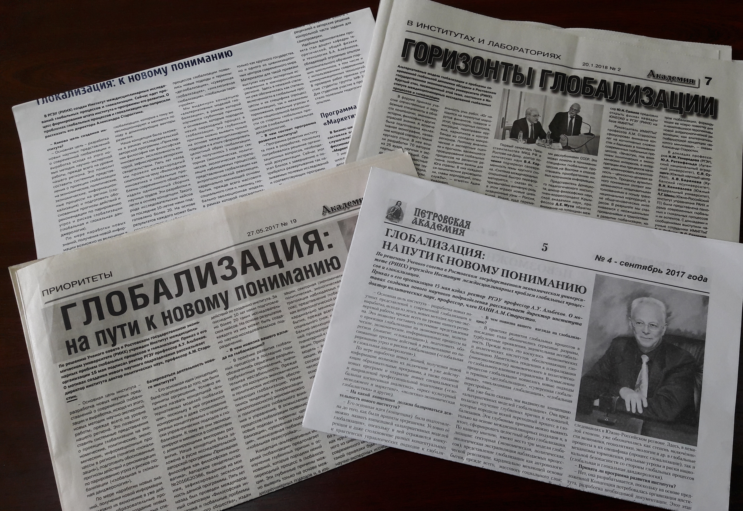

Slide 13
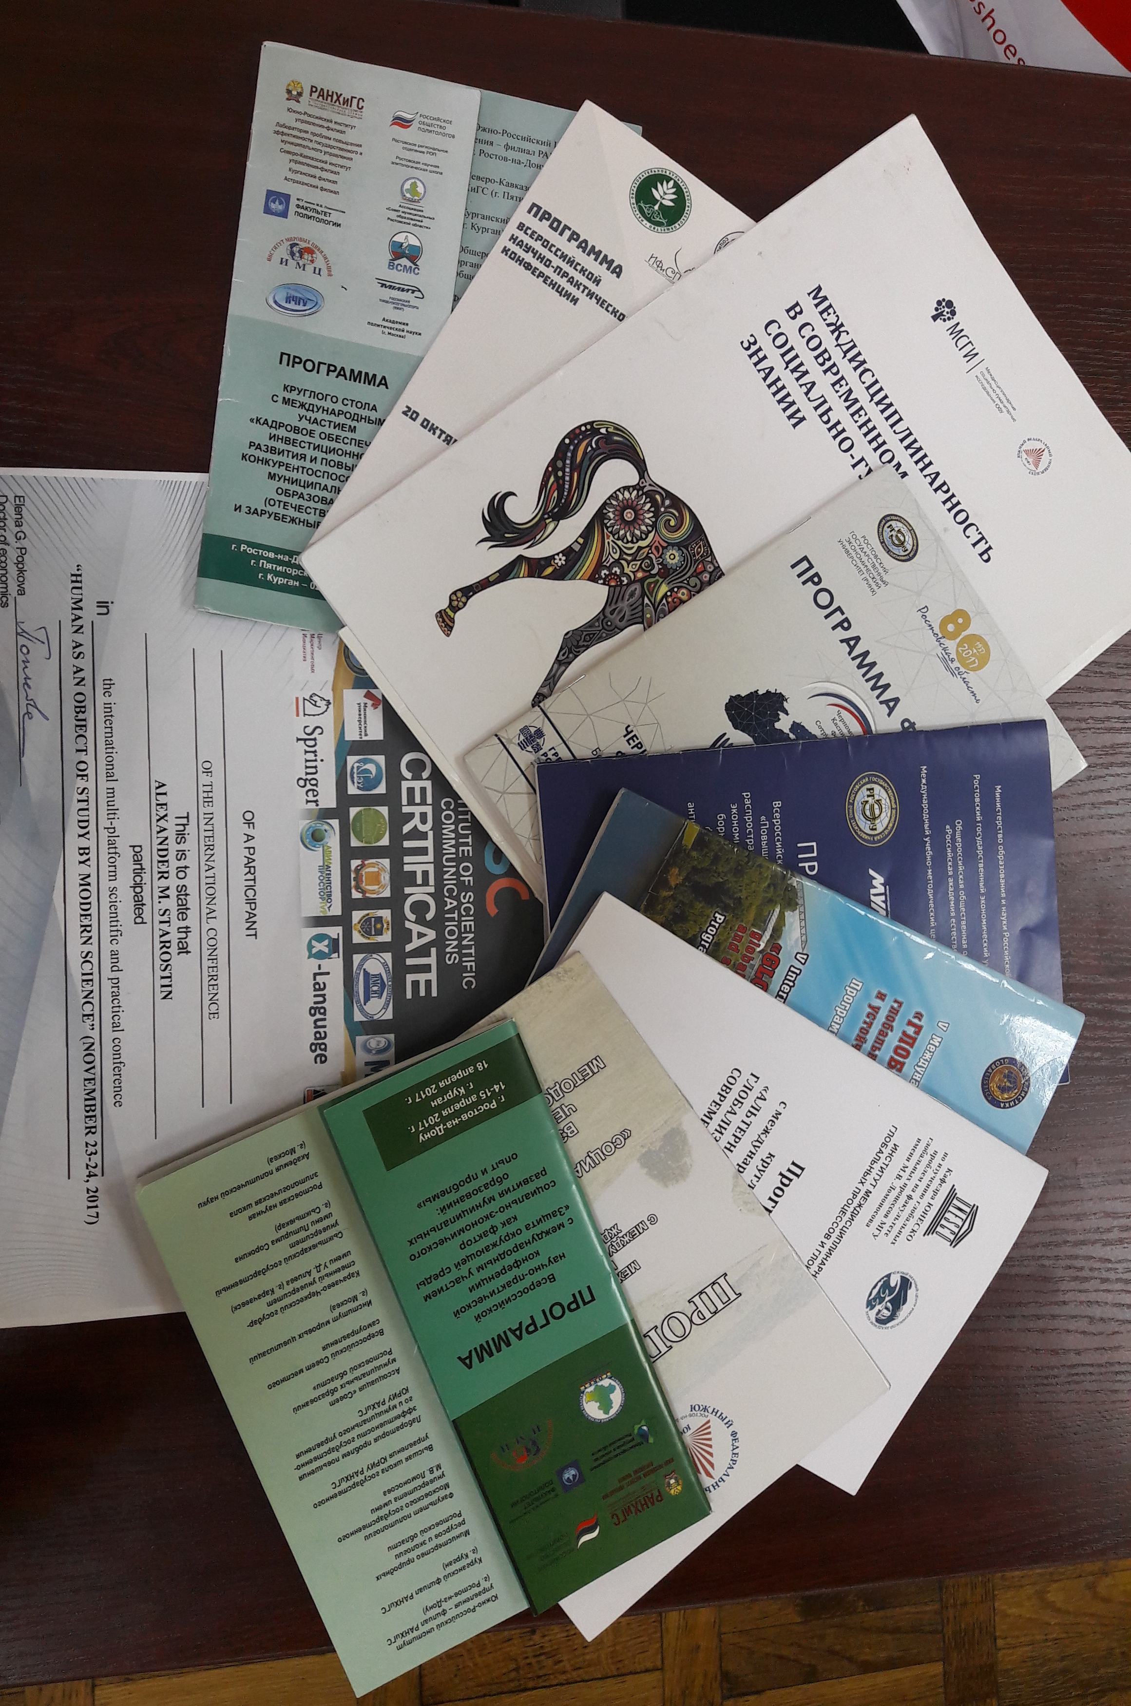

Slide 14
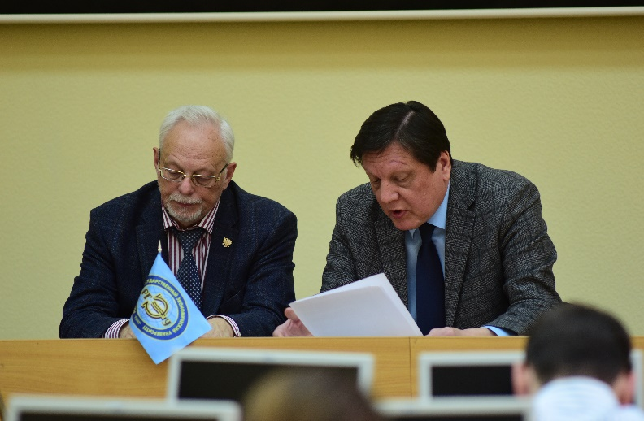
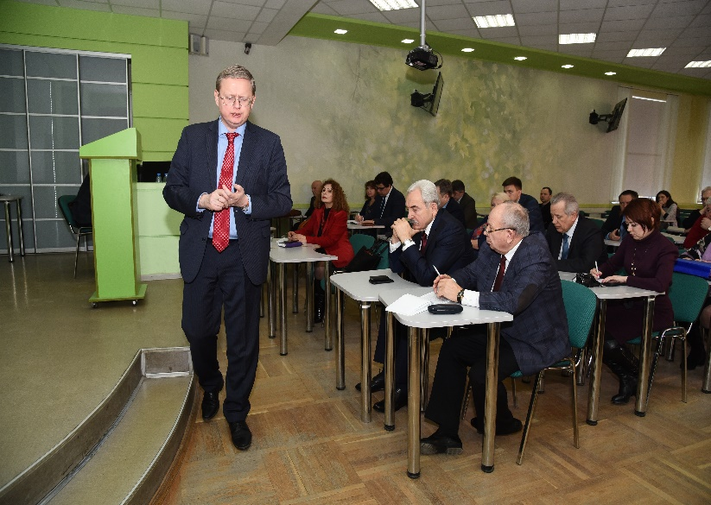
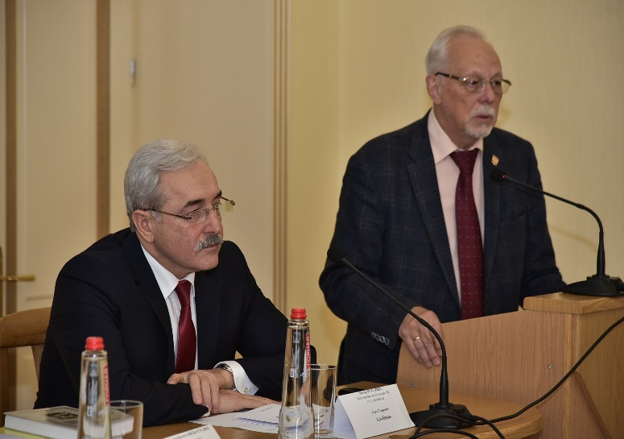
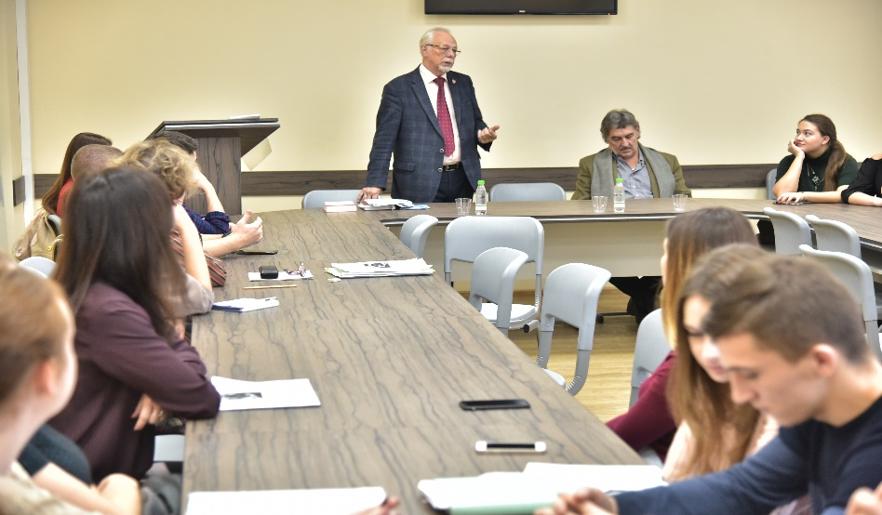
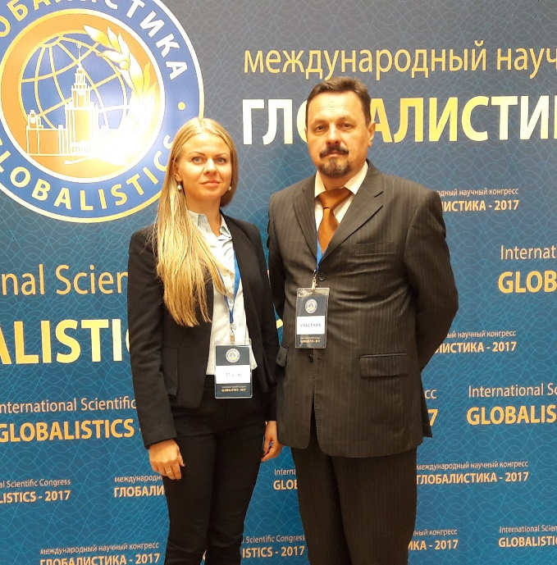
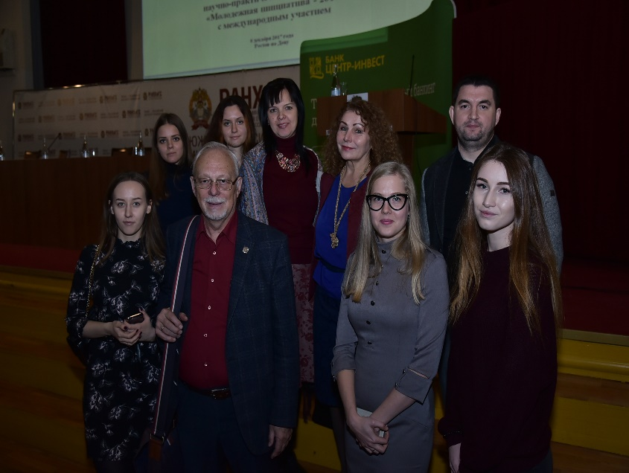

Slide 15
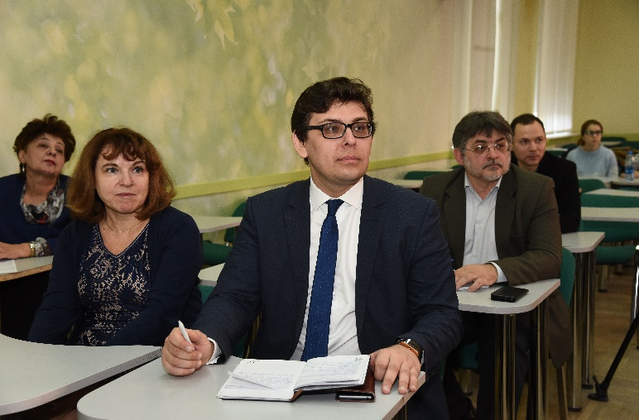
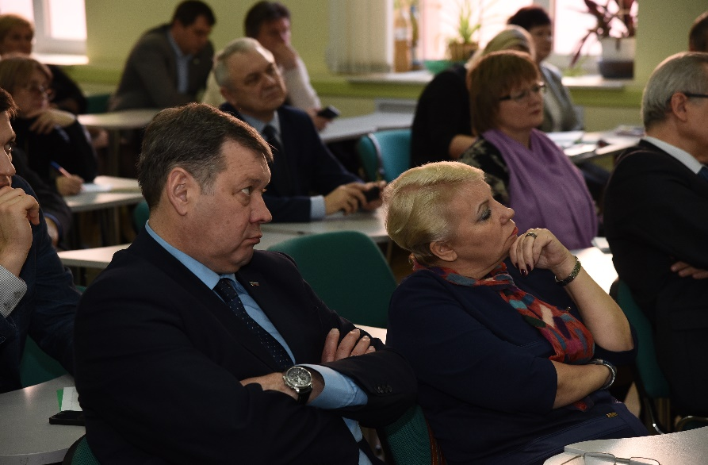
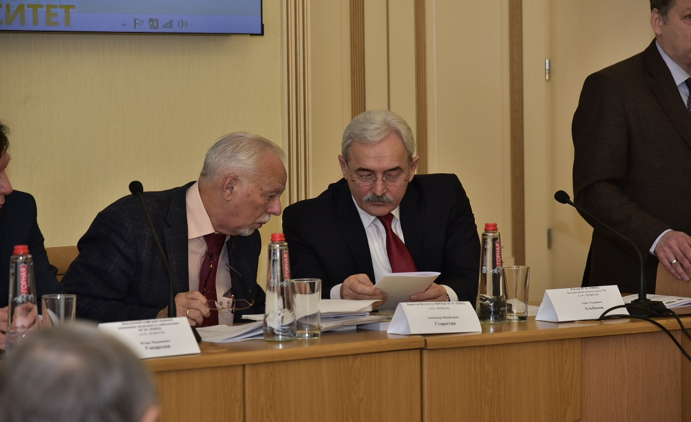
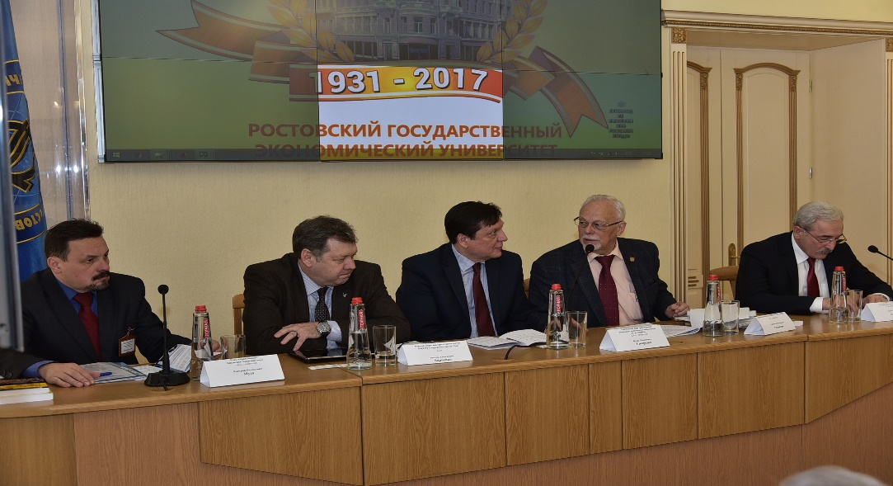

Slide 17
Репрезентация Концептуальной платформы

Slide 18
Глобализация с позиции междисциплинарного синтеза
а) современная глобалистика развивается по пути к междисциплинарному синтезу, но пока является полидисциплинарной, а не междисциплинарной;
б) следует отметить существенные фоновые ценностно-идеологические воздействия на те или иные секторные и полидисциплинарные версии глобализации (экологические, экономические, политические, технологические);
в) в рамках отмеченного развития необходимо зафиксировать современную когнитивную проблемную ситуацию, требующую внимательного рассмотрения:
Во-первых, это – явные проявления серьезных разрывов, турбулентных проявлений в самих процессах глобализации, что прежде всего коснулось функционирования экономических и политических институтов, обеспечивающих глобализацию, сужение и перестройка их функций.
Во-вторых, это изменения в концептуальном аппарате современной глобалистики, отраженные терминологически – новые термины и подходы: «деглобализация», «глобальная перестройка», «суверенная глобализация»; «инклюзивная глобализация», «переход к альтернативным моделям глобализации».
Необходимо определиться: с чем на самом деле мы имеем дело, и каковые могут быть конструктивные шаги в данной ситуации?
г) операционализация концепта «глобализация»:
Классическое, по-преимуществу секторно-дисциплинарное понимание (экономическое, геополитическое, социально-экологическое, технологическое)
Неклассическое, опирающееся на междисциплинарный подход и альтернативные модели

Slide 19
Этапы развития глобалистики
Классический, вызванный проявлением первых глобальных факторов (военно-техническая революция и ее последствия, проникновение в микромир и космос-космизация)
Современный, опирающийся на постнеклассическую картину мира (глобальная экология, синергетика, глобальный эволюционизм)

Slide 20
Альтернативные модели глобализации
a) продолжение секторного подхода (прежде всего макроэкономического и геополитического), все более активное включение в анализ признаков нового мирохозяйственного и технологического укладов, политической многополярности
b) глобализация как новая антропологическая революция (аналог неолитической и индустриальной) с ее качественными изменениями в производстве, ценностно-мотивационной и когнитивной сфере на массовом уровне
c) глобализация в контексте глобального эволюционизма (Федоров, Циолковский, Т. Де Шарден, Вернадский, Карданшев) как становление космической цивилизации I уровня
Резюме: более вероятны и оптимальны поиски в русле новой антропологической революции, для понимания которой необходим междисциплинарный подход. Институциональная среда в этом случае концентрируется вокруг задач раскрытия человеческого потенциала и эффективности его применения на уровне массового социального слоя, а также на рисках и угрозах этого уровня функционирования глобального социума (экология человека, а не природы вообще, новая гуманность).

Slide 21
Антропологическая проекция секторной модели глобализации
Модель массового потребления в базовом слое и личностной самореализации – в элитном. Стратификационно-ориентированное развитие человека в эволюционирующей техносфере Земли. Человек, обеспечивающий опережающее развитие техносферы.

Slide 22
Антропологическая проекция глобально-эволюционной модели
Адаптационное развитие человека в рамках внеземной техносферы. Возможности коэволюционного развития внеземной техносферы и космической природы; возможности преображения биологической и духовной природы человека в этом контексте.

Slide 23
Антропологическая проекция эволюционно-антропологической модели
Антропологическая революция, ориентированная на создание возможностей полного раскрытия человеческого потенциала и личностной самореализации на уровне массового социального слоя. Формирование глобального общества эгалитарного типа.

Slide 24
План НИР 2018 года РГЭУ (РИНХ)
I Планируемые грантовые и иные договорные исследования и разработки
Мероприятия по заявке на грант РФФИ (проект №18-ОМ-00009) Тема: «Альтернативные модели глобализации: условия и механизмы конвергенции». Объем 700 тыс. руб.
В соответствии с заявленными обязательствами в случае выделения гранта.
Мероприятия по заявке в Программу Минобрнауки на 2018 год «Исследования и разработки по приоритетным направлениям развития научно-технорлогического комплекса россии на 2014-2020 г.г.» по теме: «Новые реалии глобализации в макрорегиональной прекции: Экономика, политика, культура» (программа № 5192), объем 3,5 млн. руб.
В соответствии с заявленными обязательствами в случае выделения гранта.
Участие в мероприятиях РГЭУ (РИНХ) по заявке на грант Минобрнауки по программе «Университет – центр социального развития в регионе».
Участие в заявочной компании на гранты РФФИ, президентские гранты, гранты иных организаций.
Организация мероприятий в рамках подписанных соглашений с Институтом проблем глобализации (г. Москва, М.Г. Делягин) и с кафедрой ЮНЕСКО (МГУ им М.В. Ломоносова, Ю.Н. Саямов).

Slide 25
II Организация научных конференций, «круглых столов», научных семинаров
Научная конференция с международным участием «Теоретическкие и прикладные проблемы современной глобалистики»- РГЭУ (РИНХ), 17-18 октября 2018 г., число участников – 70.
Научные конференции в рамках грантовых заявок, сделанных на 2018 год.
III Издательская деятельность
Монографические издания:
А.М. Старостин. Глобализация современного мира: концептуальная репрезентация. Моногр., 12 п.л., изд-во РГЭУ (РИНХ), 12 п.л., 100 (500) экз, I квартал 2018.
А.М. Старостин. Современная прикладная философия (философская инноватика) в системной и операциональной проекциях. Моногр., 45 п.л., 100 (500) экз, II кв. 2018.
В.Н. Рябцев. Геополитическое пространство современного мира в региональном разрезе. Моногр. 14 п.л., тир. 100 (500), II Квартал 2018.
В.С. Семенов. Репрезентация глобальных угроз и рисков в макрорегиональной проекции. Моногр. 8 п.л., III квартал 2108, тир. 100 (500).
Е.Н. Тованчова. Глобальные и макрорегиональные девиации транспарентности в управленческой информации: моногр., тир.100 (500), III квартал 2018.

Slide 26
Иные издания
Публикации в журналах Scopus, WofS, РИНЦ.
В соответствии с заявкой на грант:
Scopus - 4
WofS - 2
РИНЦ – 10.
IV Участие в учебной работе
Выступления с открытыми лекциями в институте Магистратуры РГЭУ (РИНХ) – 4
Разработка рабочих программ дисциплин, ориентированных на глобалистику -2.
V Иные виды работ
Открытие политической школы М.Г. Делягина на базе бизнес-школы РГЭУ (РИНХ) (I кв. 2018 г.)
Открытие филиала кафедры ЮНЕСКО на базе ИМИГПиГ РГЭУ (РИНХ) (I кв. 2018)

Slide 27
Координаты Института МИГПиГ РГЭУ (РИНХ)
г. Ростов-на-Дону, ул. Большая Садовая 69, ком. 530
E-mail: institutmigpig@mail.ru
Тел.: 8(863)2887776

Slide 28
Институт междисциплинарных исследований глобальных процессов и глокализации РГЭУ (РИНХ)
Благодарим за внимание!

